Slide 1
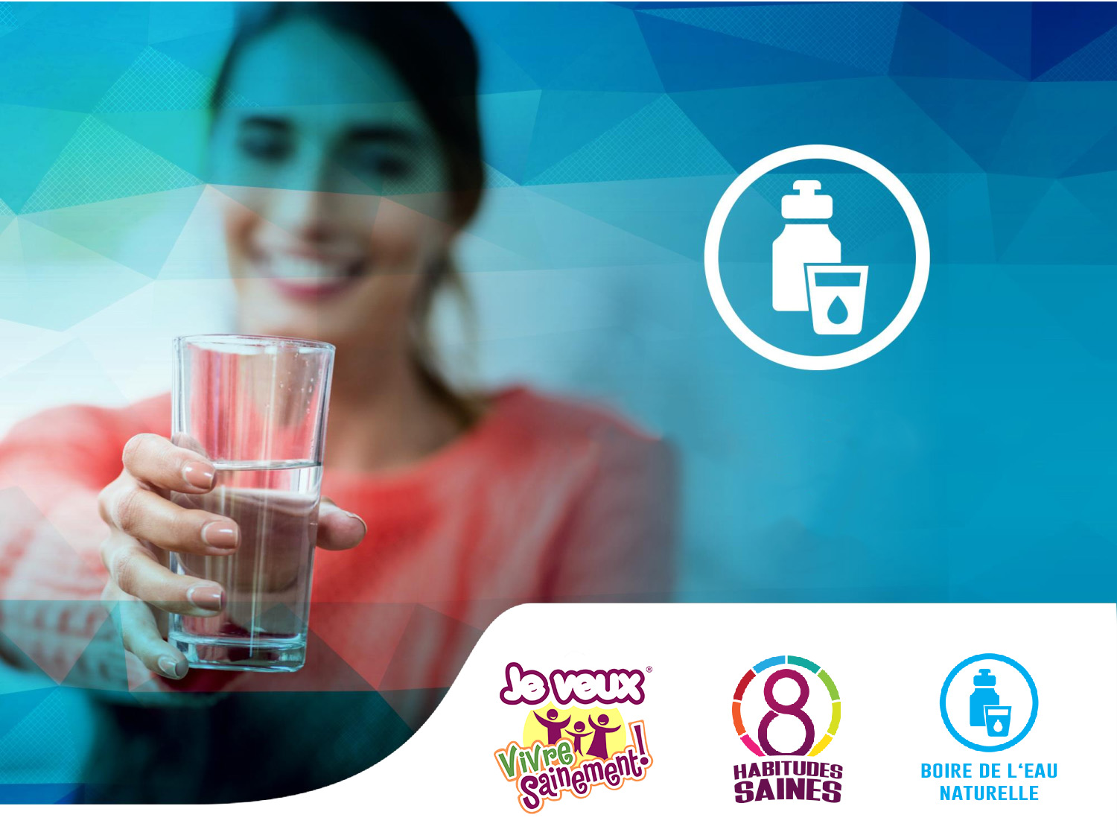
BOIRE DE L’EAU NATURELLE

Slide 2
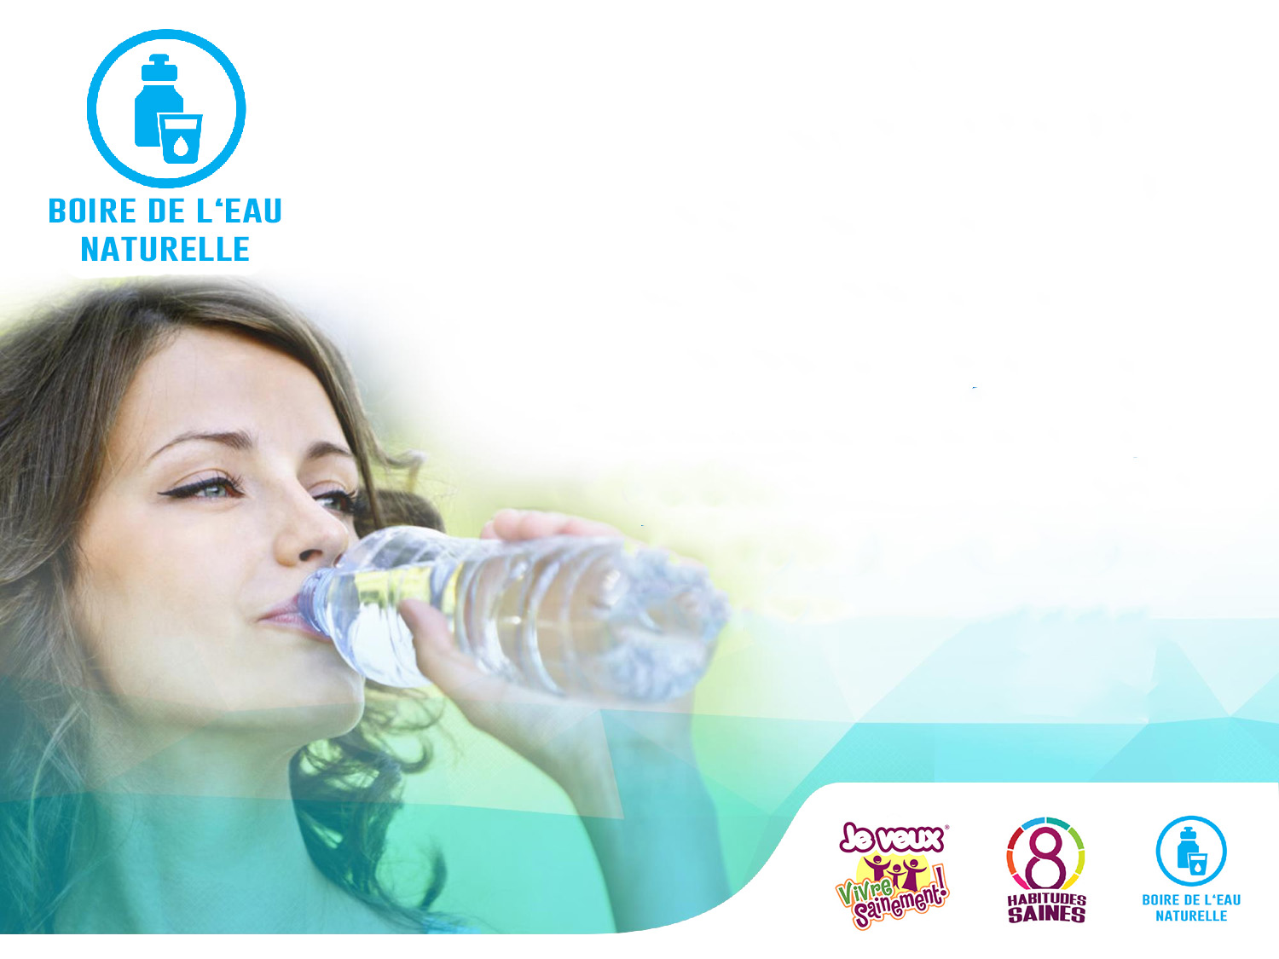
QU’EST-CE QUE L’HABITUDE DE BOIRE DE L’EAU NATURELLE ?
C'est la consommation adéquate d'eau en fonction des besoins minimums de chaque individu qui dépend du régime alimentaire, de l'environnement et du niveau d'activité de la personne.

Slide 3
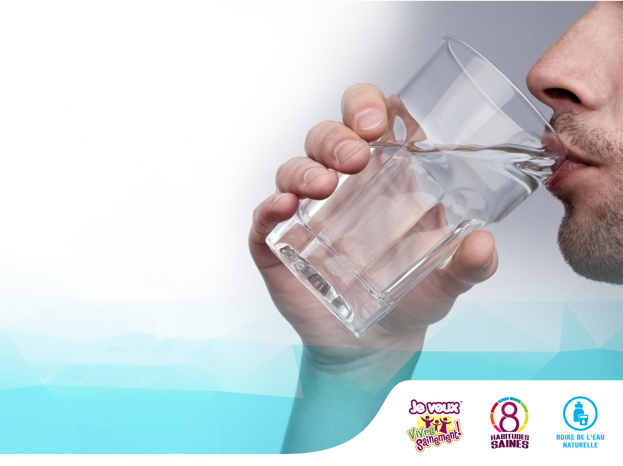
TON CORPS ET TON ESPRIT ONT BESOIN D’EAU NATURELLE POUR DEMEURER BIEN HYDRATÉ.

Slide 4
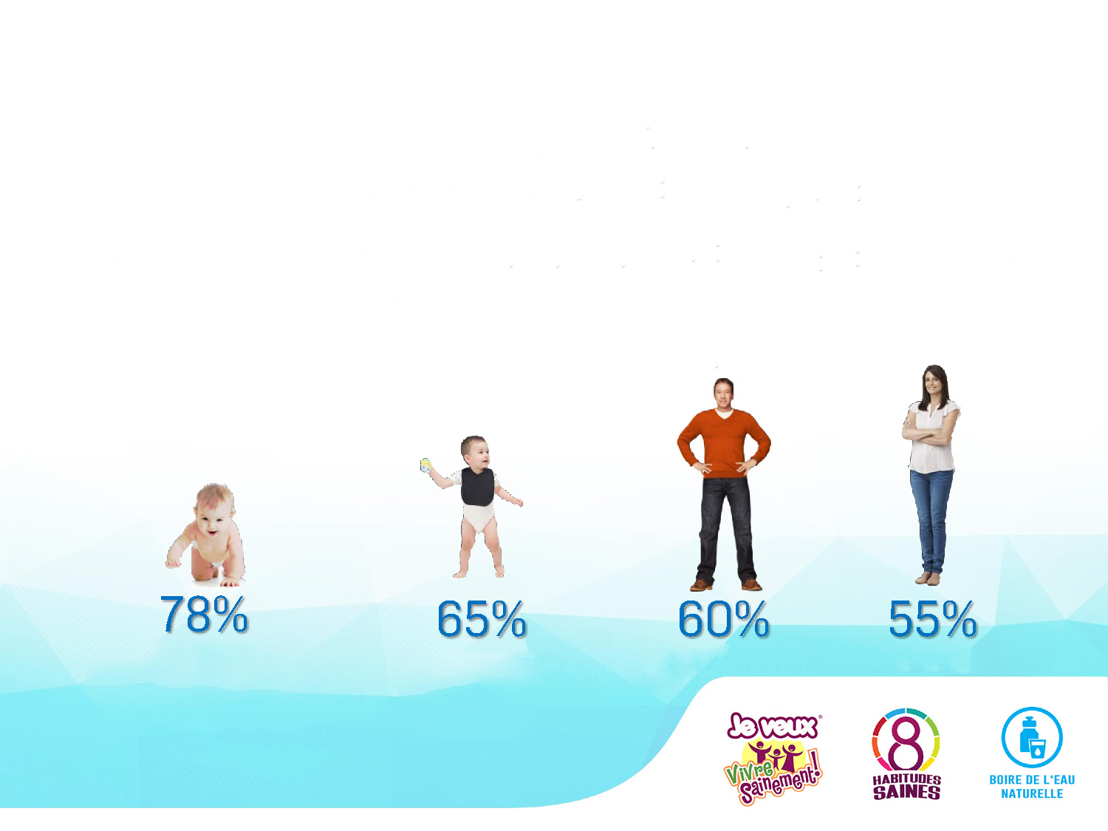
POURCENTAGE D’EAU DANS LE CORPS
Selon le Docteur Jeffrey UTZ du Département de Neuroscience de l’Université de Allegheny, le pourcentage d’eau dans le corps est différent selon les personnes.
Bébés nouveaux-nés
Enfant
d’un an
Homme adulte
Femme adulte

Slide 5
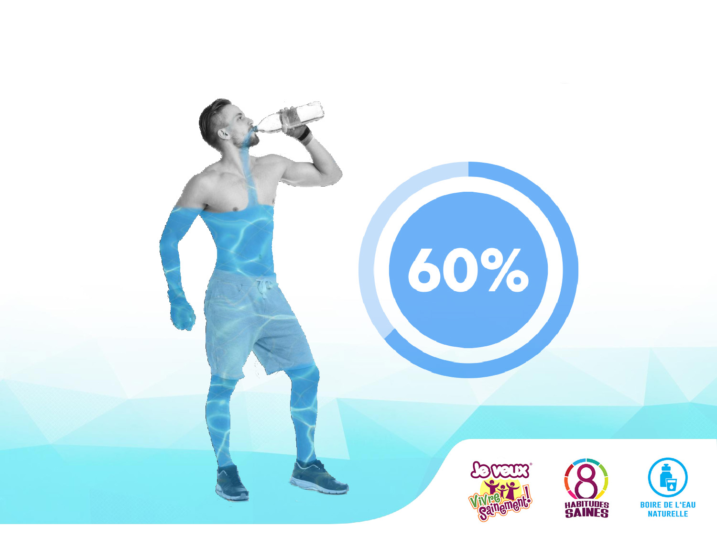
Notre corps est eau!

Slide 6
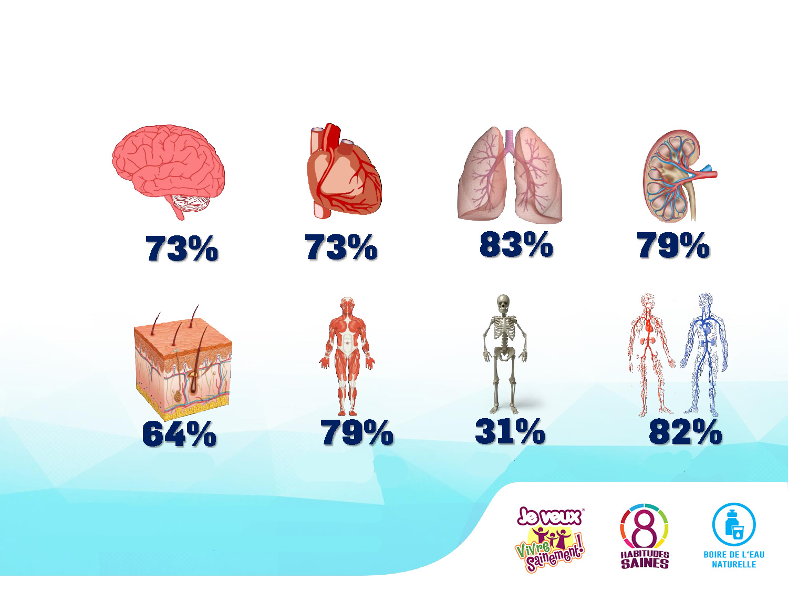
POURCENTAGE D’EAU DANS LES ORGANES
Cerveau
Cœur
Poumons
Reins
Peau
Muscles
Os
Sang

Slide 7

QUELS BÉNÉFICES OBTIENT-ON EN PRATIQUANT L’HABITUDE DE BOIRE DE L’EAU NATURELLE ?
Cinq bénéfices pour ta santé intégrale.

Slide 8

BÉNÉFICES DE PRATIQUER L’HABITUDE DE BOIRE DE L’EAU NATURELLE.
1. AMÉLIORE LA CAPACITÉ MENTALE ET LES COMPÉTENCES COGNITIVES.

Slide 9

La science dit…
Avec 1% de déshydratation corporelle, on observe une diminution significative du rendement de la mémoire de travail.

Slide 10
La science dit…
Avec 3% de déshydratation, on observe de fortes migraines, des altérations de la dextérité et une désorientation spacio-temporelle.

Slide 11
La science dit…
La déshydratation provoque une chute de la capacité de concentration de 15% et la mémoire à court terme diminue de 10%.

Slide 12
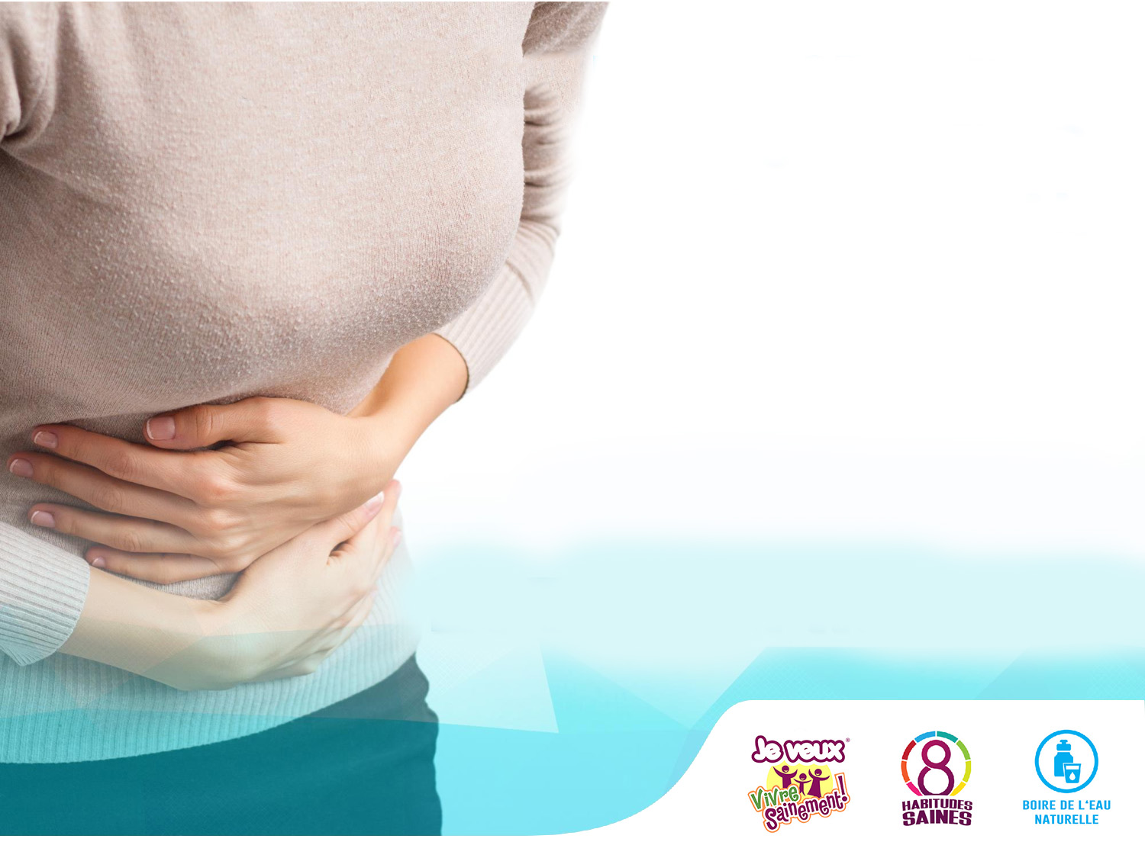
BÉNÉFICES DE PRATIQUER L’HABITUDE DE BOIRE DE L’EAU NATURELLE.
2. Aide à prévenir la constipation.

Slide 13
La science dit…
Prendre de l’eau en quantité correcte aide à mobiliser les selles du colon, à ramollir la texture et à faciliter son excrétion.

Slide 14
La science dit…
Le manque de liquide peut être le principal facteur de constipation, très fréquent chez les personnes âgées et dont le traitement, outre l'augmentation de l'apport en fibres alimentaires, comprend une consommation plus importante de liquides stimulant physiquement le péristaltisme.

Slide 15
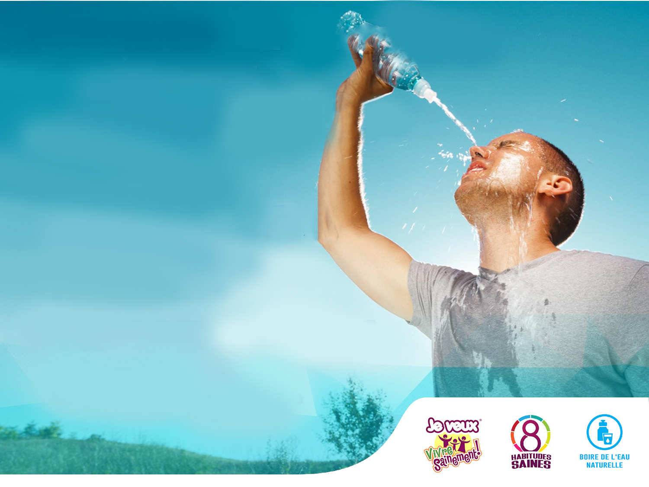
BÉNÉFICES DE PRATIQUER L’HABITUDE DE BOIRE DE L’EAU NATURELLE.
3. Aide à réguler la température corporelle.

Slide 16
La science dit…
L’eau aide à dissiper l’excès de chaleur, en évitant les variations de température.

Slide 17
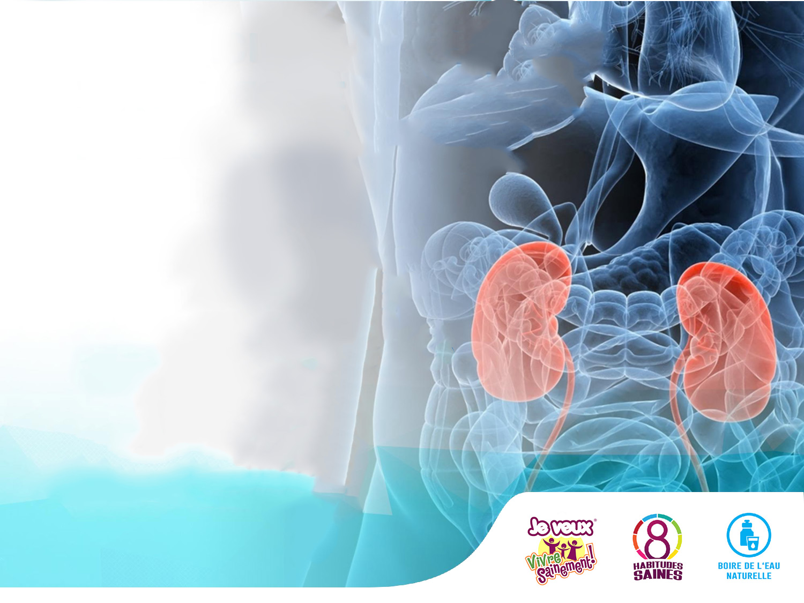
BÉNÉFICES DE PRATIQUER L’HABITUDE DE BOIRE DE L’EAU NATURELLE.
4. Aide à prévenir les calculs rénaux.

Slide 18
La science dit…
L’ingestion régulière d’un minimum de 2 litres d’eau chaque jour aide à prévenir la formation de calculs rénaux, spécialement les calculs de calcium.

Slide 19
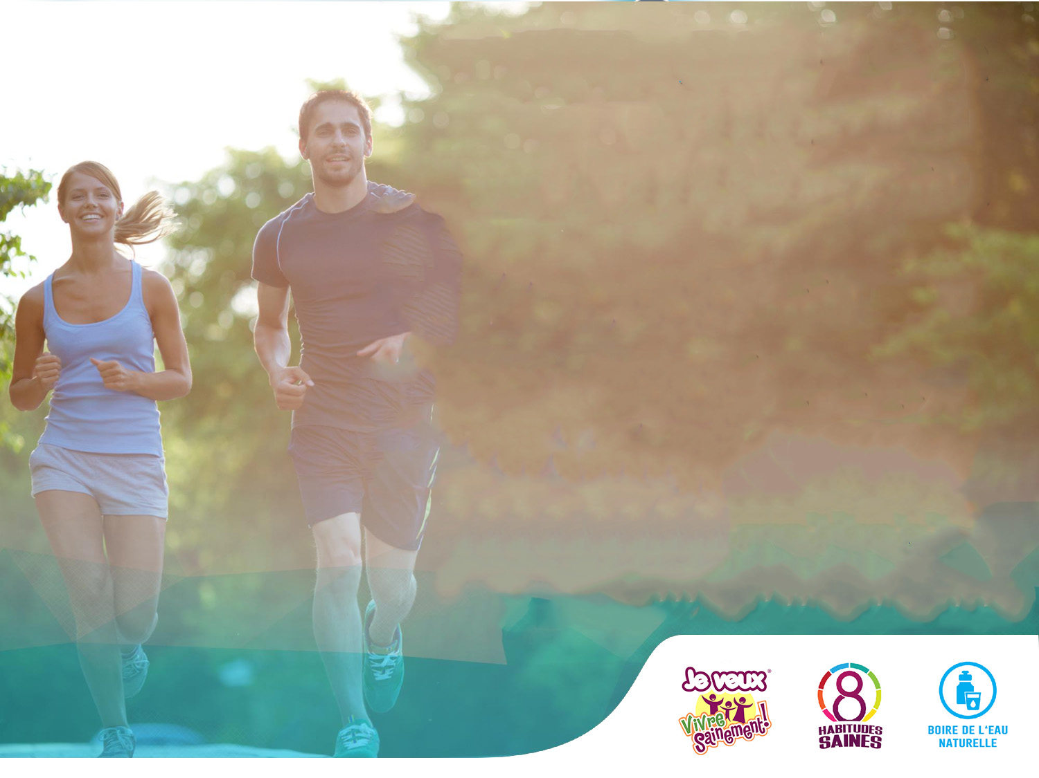
BÉNÉFICES DE PRATIQUER L’HABITUDE DE BOIRE DE L’EAU NATURELLE.
5. AIDE À AVOIR UNE MEILLEURE ÉLASTICITÉ MUSCULAIRE ET MOINS D’USURE DES ARTICULATIONS.

Slide 20
La science dit…
Le muscle est composé à 79% d'eau, donc plus la consommation d'eau est élevée, plus le tonus musculaire est important.

Slide 21
La science dit…
Elle aide aussi à maintenir les articulations hydratées ce qui diminue leur usure.

Slide 22
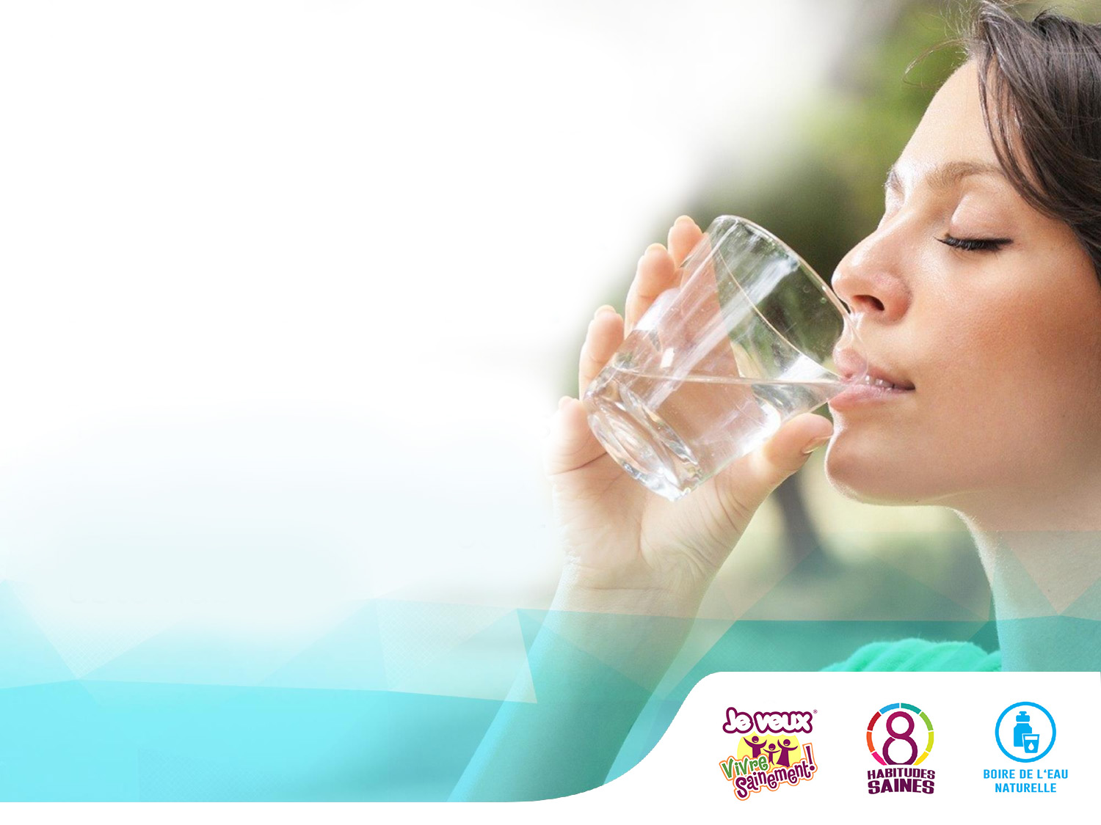
COMMENT PEUT-ON DÉVELOPPER L’HABITUDE DE BOIRE DE L’EAU NATURELLE ?
Présentation de quelques activités à réaliser pour développer cette habitude.

Slide 23
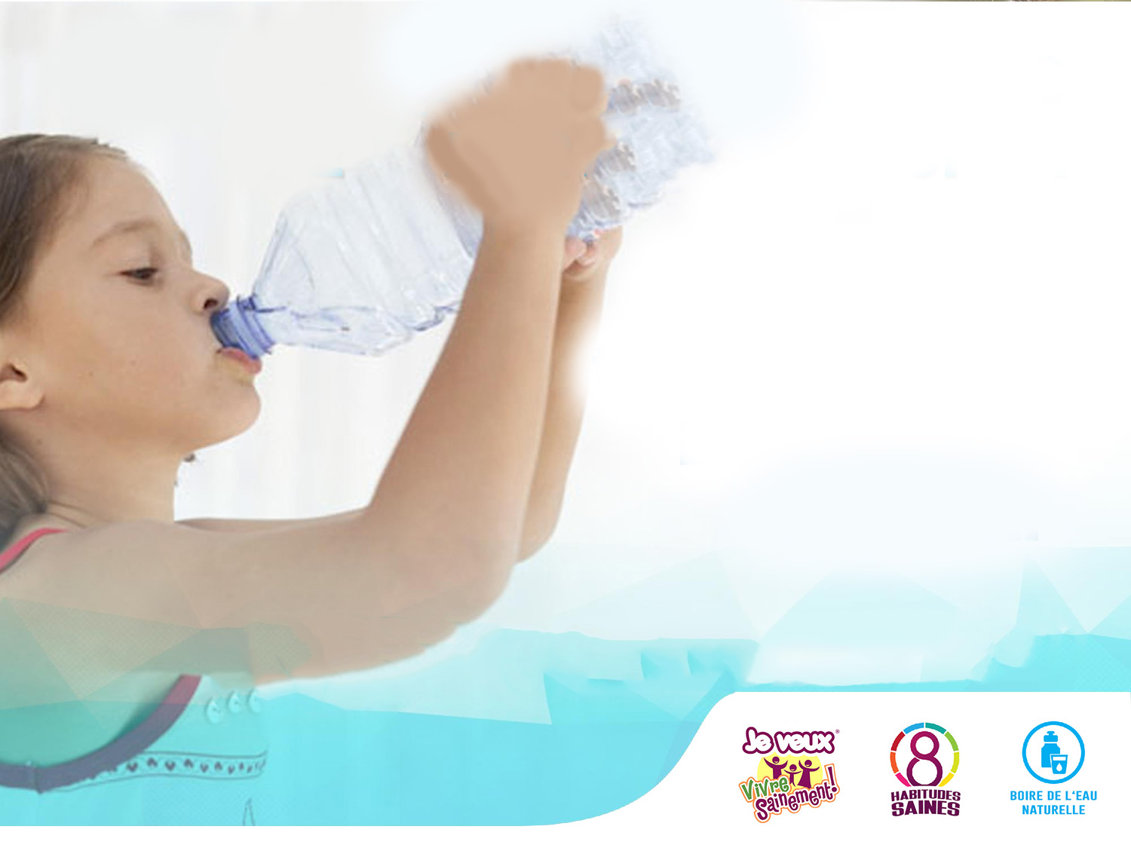
COMMENT PEUT-ON DÉVELOPPER L’HABITUDE DE BOIRE DE L’EAU NATURELLE ?
Ne pas attendre d’avoir soif pour boire de l’eau naturelle.
Si tu as soif, tu es déjà déshydraté.

Slide 24
La science dit…
La déshydratation provoque une diminution du volume du plasma, une augmentation de la concentration du sang et de l’urine, tous ces indicateurs stimulent la soif.

Slide 25
La science dit…
Il y a des études qui montre que la soif est un mauvais indicateur de l’état de déshydratation aigu et est aussi une réponse tardive à la déshydratation.

Slide 26
COMMENT PEUT-ON DÉVELOPPER L’HABITUDE DE BOIRE DE L’EAU NATURELLE ?
Boire deux verres d’eau naturelle avant chaque repas.
Prendre de l’eau avant chaque repas peut aider à perdre du poids.

Slide 27
La science dit…
Il est bon de consommer de l’eau avant chaque repas. En faisant cela, le tube digestif est bien hydraté pour recevoir le bol alimentaire et on ne ressent pas le besoin de prendre de l’eau avec les aliments.

Slide 28
La science dit…
Boire de l’eau avant les repas réduit la sensation de faim et aide à perdre du poids, les conclusions d’une étude clinique aléatoire élaborée par l’Institut Virginia Tech.

Slide 29
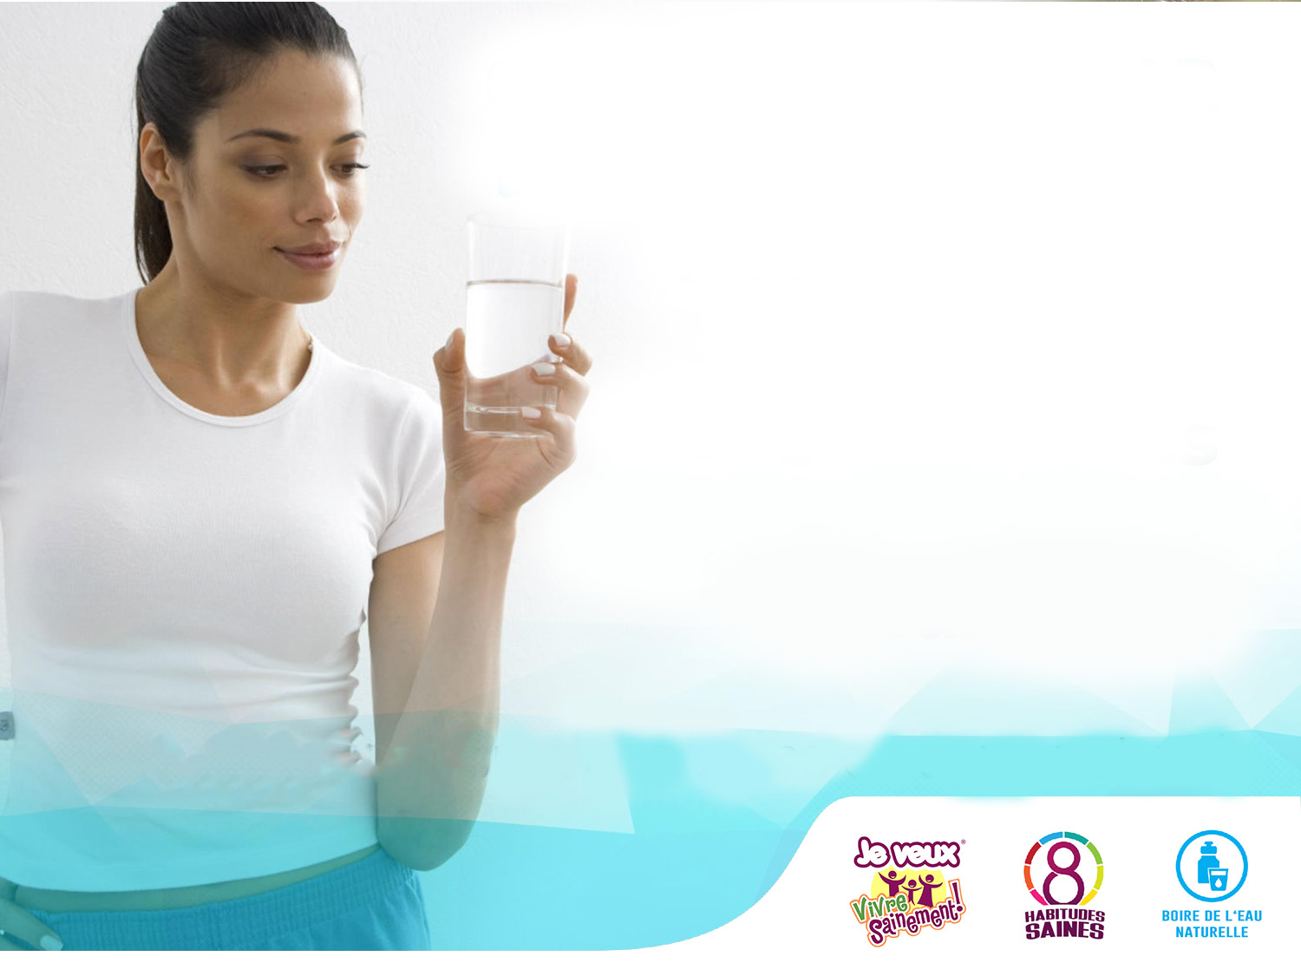
COMMENT PEUT-ON DÉVELOPPER L’HABITUDE DE BOIRE DE L’EAU NATURELLE ?
Boire deux verres d’eau naturelle au réveil.
Réveille-toi et prends deux verres d’eau naturelle.

Slide 30
La science dit…
Boire 1 ou 2 verres d’eau à jeun est idéal pour l’élimination des toxiques et toutes les substances que notre corps n’a pas besoin. Grâce à cela, l’eau aide à prévenir les maladies et active le métabolisme pour le reste de la journée.

Slide 31
La science dit…
L’eau à jeun active le métabolisme, ce qui aide à ne pas prendre du poids si facilement.

Slide 32
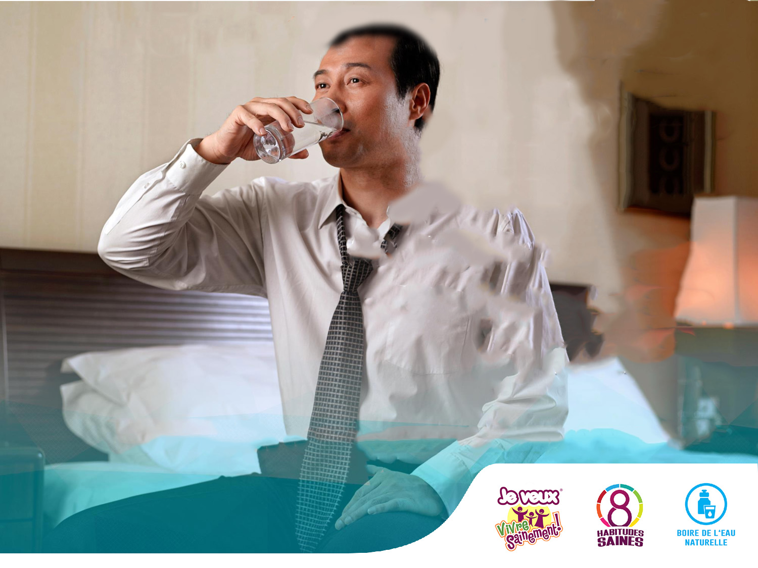
COMMENT PEUT-ON DÉVELOPPER L’HABITUDE DE BOIRE
DE L’EAU NATURELLE ?
Boire un verre d’eau naturelle une heure avant de dormir.
Bonne nuit, prends un verre d’eau naturelle.

Slide 33
La science dit…
Boire de l’eau naturel avant d’aller au lit aide à réguler et stabiliser la pression artérielle nocturne.
Cela aide à prévenir
les hémorragies et les infarctus.

Slide 34
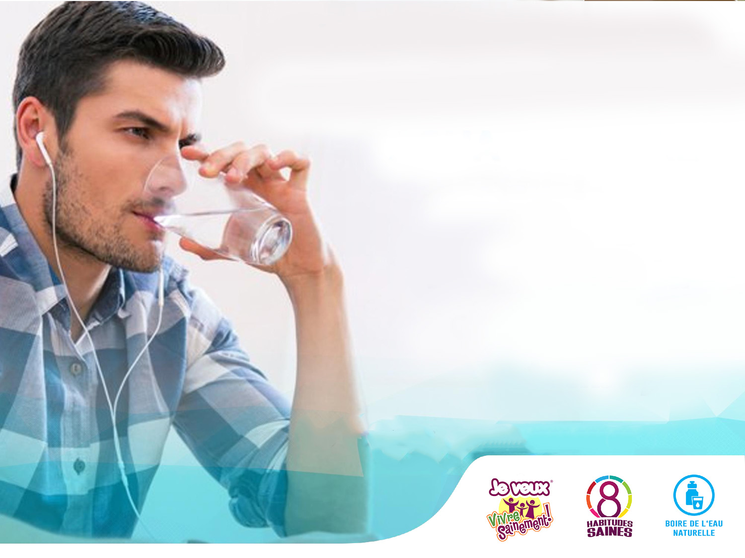
COMMENT PEUT-ON DÉVELOPPER L’HABITUDE DE BOIRE DE L’EAU NATURELLE ?
Boire de l’eau naturelle à l’école et au travail.
N’oublie pas de boire de l’eau naturelle.

Slide 35
La science dit…
Si tu t’hydrates durant les heures
de travail ou à l’école, ton cerveau améliorera tes capacités
à mémoriser et à décider.
Cela améliora aussi tes performances et ta mémoire de travail.

Slide 36
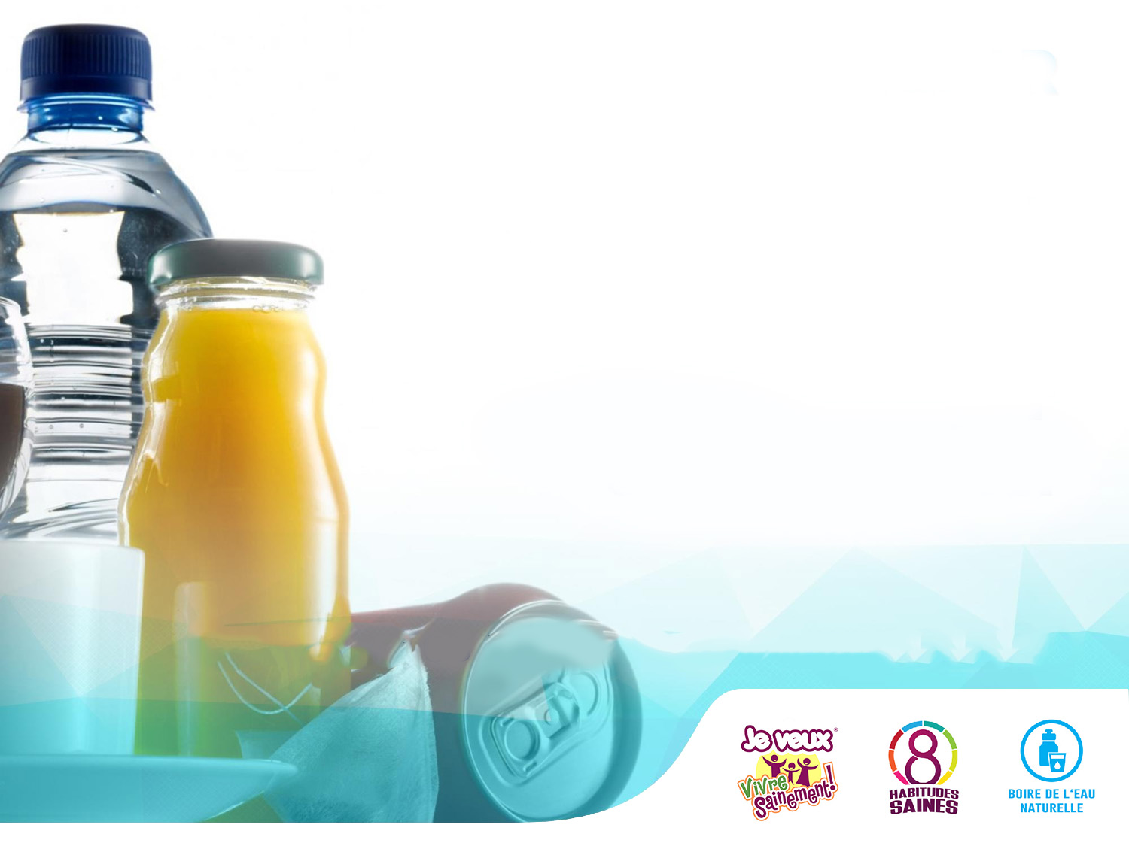
COMMENT PEUT-ON DÉVELOPPER L’HABITUDE DE BOIRE DE L’EAU NATURELLE ?
Ne pas remplacer l’eau naturelle par d’autres liquides.
Rappelle-toi qu’il est meilleur de prendre de l’eau naturelle.

Slide 37
La science dit…
L'augmentation de la consommation de boissons sucrées augmente la consommation de calories, ce qui augmente le risque d'obésité et de diabète.

Slide 38
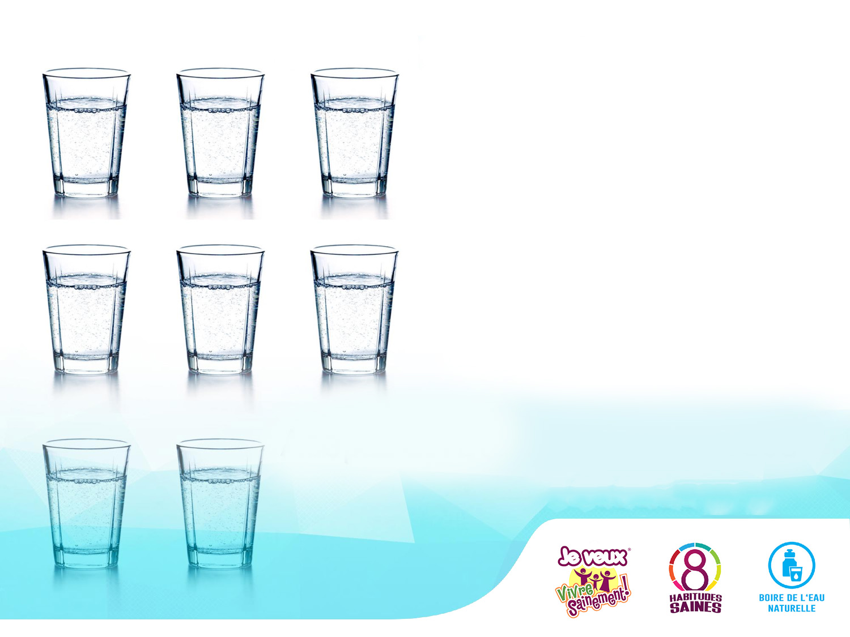
COMMENT PEUT-ON DÉVELOPPER L’HABITUDE DE BOIRE DE L’EAU NATURELLE ?
Boire 8 verres d’eau naturelle par jour.
Accepte le défi de prendre 8 verres d’eau naturelle.

Slide 39
La science dit…
L’idéal est que nous pouvons consommer un minimum
de 2,1 litres d’eau naturelle durant la journée.

Slide 40
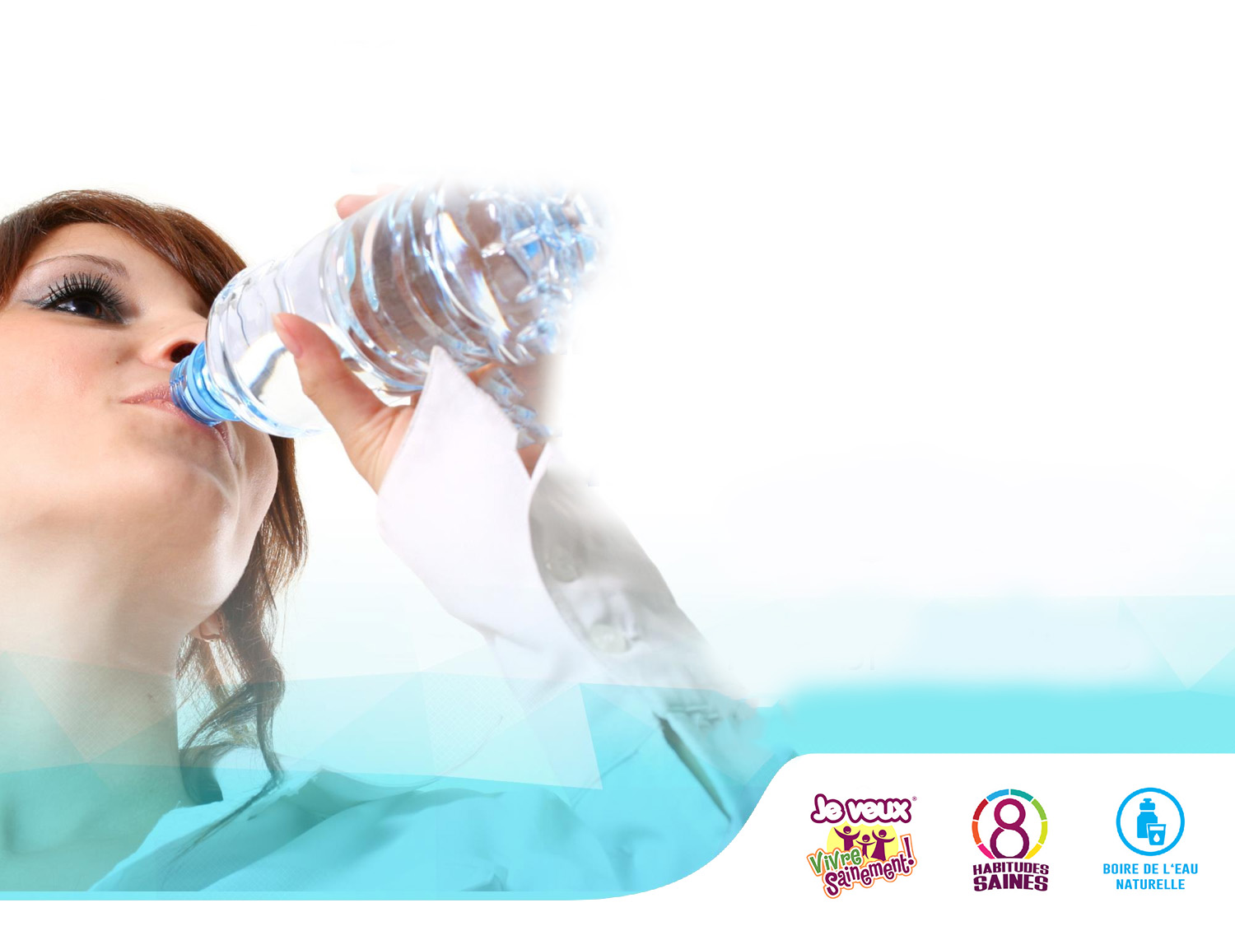
QUELLE EST L'HABITUDE
QUE JE DOIS DÉVELOPPER ?
Atteindre une consommation minimale de 2,5litres, une moyenne de 3,4 litres et un maximum de 5 litres d'eau par jour.
Hommes: 3 litres
Femmes: 2,2 litres

Slide 41
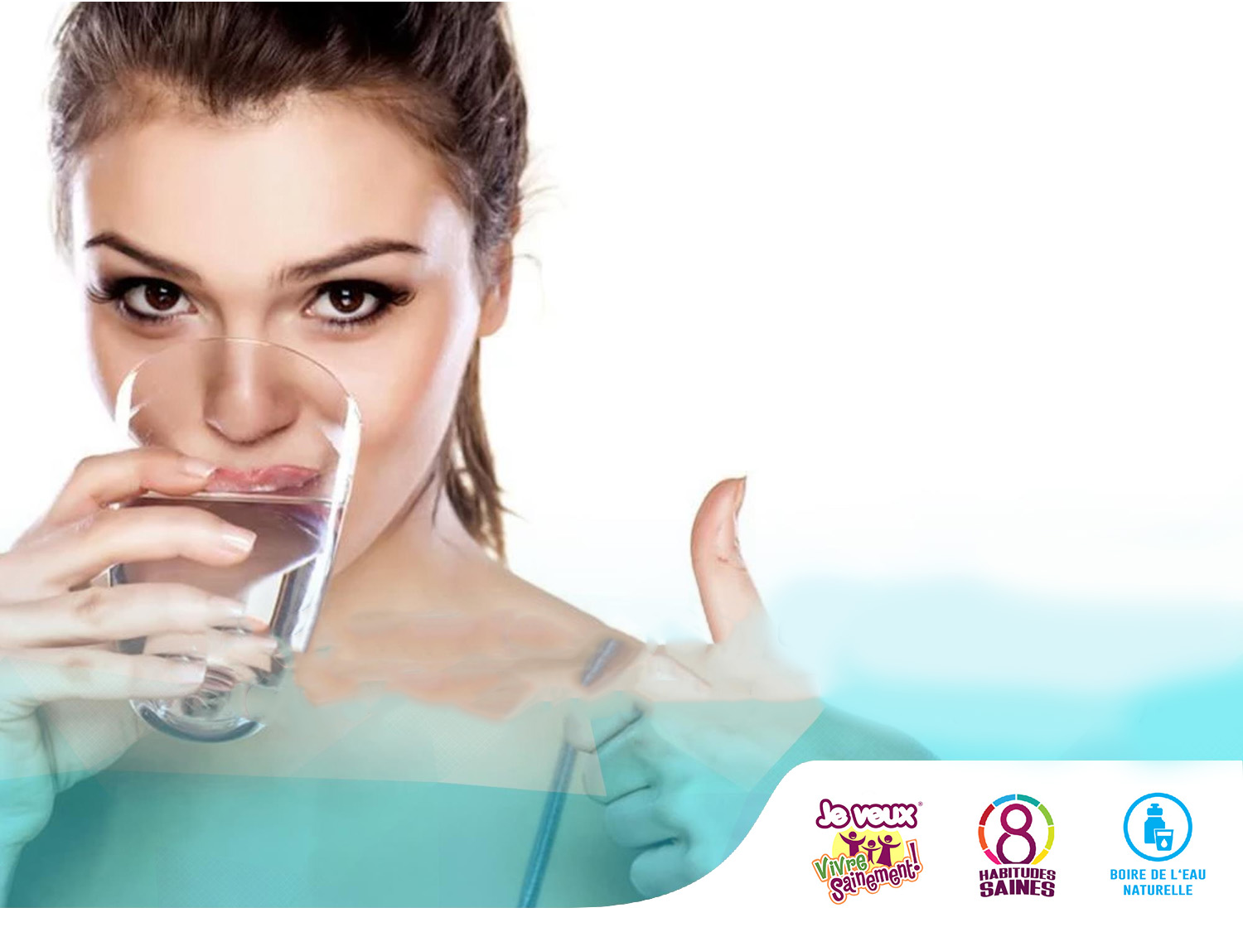
Boire de l’eau naturelle peut devenir une habitude.
Accepter de boire pendant 66 jours 8 verres d’eau naturel au minimum chaque jour.

Slide 42
La science dit…
Dans une étude publiée par le quotidien European Journal of Social Psychology, Phillippa Lally et son équipe de chercheurs ont interrogé 96 personnes sur une période de 12 semaines pour découvrir exactement le temps nécessaire pour initier une nouvelle habitude.

Slide 43
La science dit…
Durant les 12 semaines, les participants ont choisi une nouvelle habitude et ont informé chaque jour à quel point ils avaient automatiquement ressenti ce comportement. A la fin de cette période, Lally analysa les résultats et elle a trouvé le temps moyen nécessaire aux participants pour créer une nouvelle habitude: 66 jours.

Slide 44
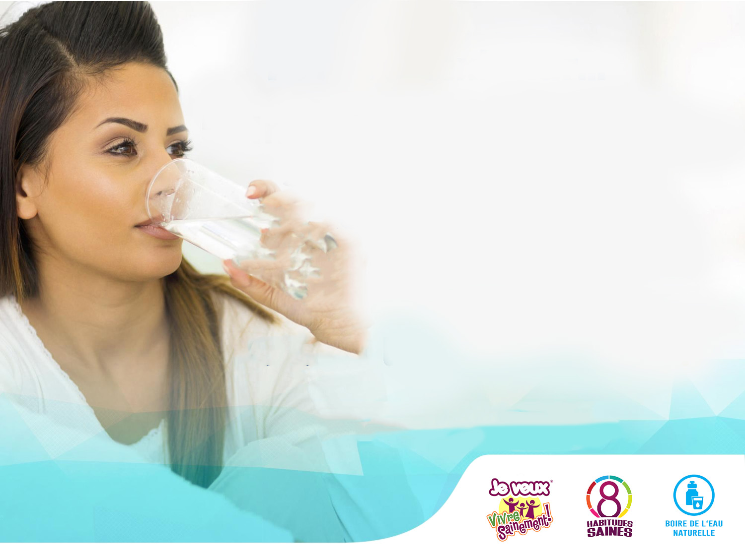
Pour réfléchir …
« L’eau pure est l’un des plus précieux bienfaits du ciel. […] Buvez-en beaucoup. Elle aide la nature à résister à la maladie. »
Par la célèbre écrivaine Ellen G. White,
Conseils sur la nutrition et les aliments, page 503

